Slide 1




Автоматизированная информационная система «Дневник-СПО»
Сергей Издебский

Slide 2


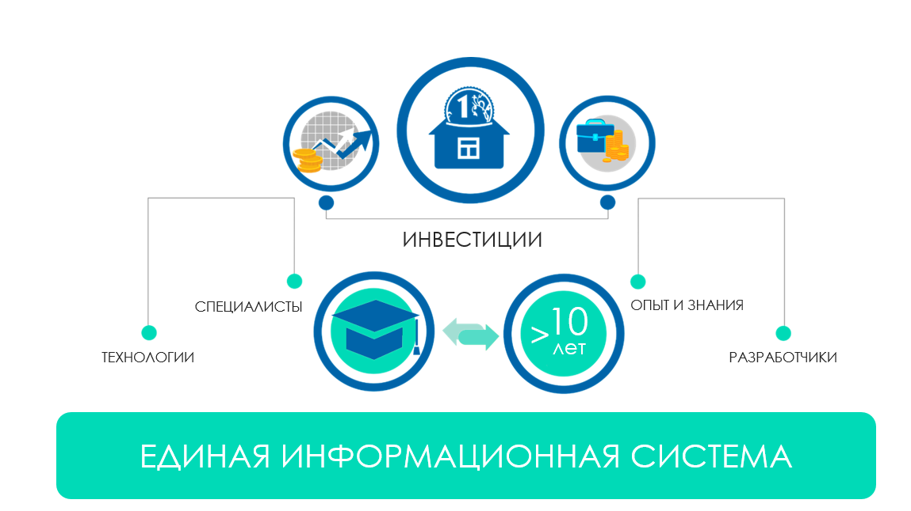
ГЧП с РТ и РТК Дневник путь к цифровой трансформации региона

Slide 3
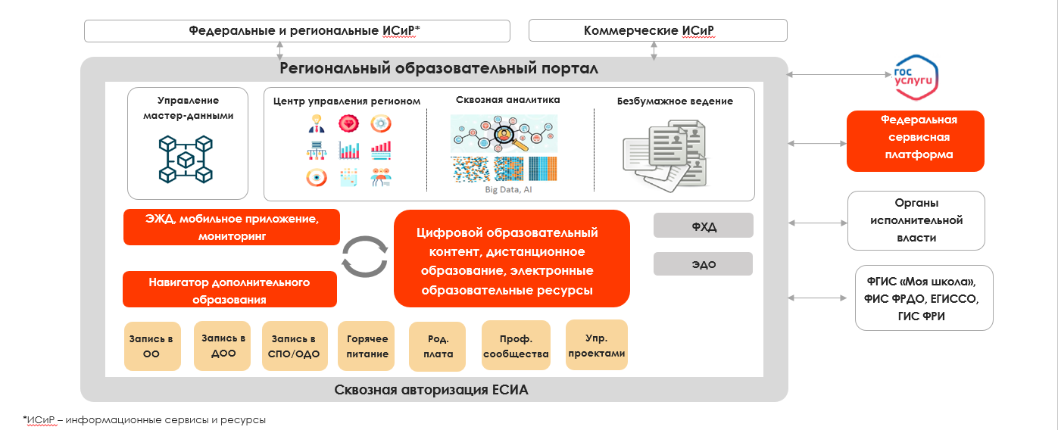
ГЧП с РТ и РТК Дневник путь к цифровой трансформации региона
Цифровая Образовательная Платформа РТК-Дневник - комплекс информационных сервисов и ресурсов региона, объединённых на единой платформе. «ЦОП» имеет модульную архитектуру и все его компоненты интегрированы между собой. Для авторизации пользователей используется ЕСИА.

Slide 4
Дневник СПО модуль Цифровой образовательной платформы РТК Дневник
АИС «Дневник-СПО» реализует работу пользователей профессиональных образовательных организаций (ПОО).
Предназначена для:
Студенты ПОО
Родители
Сотрудники ПОО
Цель - автоматизация работы пользователей в профессиональных образовательных организациях (уровней начального и среднего профессионального образования).

Slide 5
Возможности модуля Дневник СПО
поддержка деятельности ПОО начального и среднего профессионального уровня образования;
поддержка информации об обучающихся;
ведение информации об обучении;
ведение групп обучающихся;
ведение электронного журнала учёта теоретического обучения и ведение электронного журнала производственного обучения;
электронный дневник обучающегося;
ведение тематического планирования;
поддержка отчётов;
формирование справок об обучении и ведение реестра выданных справок;
формирование списков сдающих ЕГЭ и ГИА.

Slide 6
Проведенная работа с СПО РТ
Завершено
Предстоит
К 19.01.23
5 рабочих дней
2 рабочих дня
14 дней
Регулярно по 30 минут
Формирование списка СПО
Назначение администраторов
Проведение обучения
Регистрация СПО в Системе
Проведение регулярных ВКС
Уже сформирован список из 18 СПО
Администратор занимается настройкой системы и занимается администрированием Системы
Проведение обучений для администраторов и сотрудников СПО в режиме онлайн
Каждая СПО подает по инструкции заявку на регистрацию в Системе и приступает к работе
Регулярно проводятся встречи для администраторов, в рамках которых разбирается работа СПО в Системе

Slide 7

Спасибо за внимание

